Slide 1

jvm调优案例分析与实战
讲解人；陆信全

Slide 2
上节回顾
上节讲解中，介绍了jdk的几个重要工具：
1.jps:查看进程id
2.jinfo:查看进程虚拟机信息
3.jmap：查看内存信息
4.jstack:查看线程信息
5.jstat:用来分析预估jvm运行情况

Slide 3
本节主要介绍
1.上节工具介绍的简单使用
2.jvisualvm调优工具的使用
3.jstat分析预估jvm运行情况
4.jvm或内存使用的彪高如何定位
5.系统频繁full GC导致系统卡顿调优实战

Slide 4
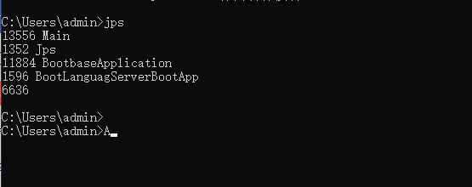
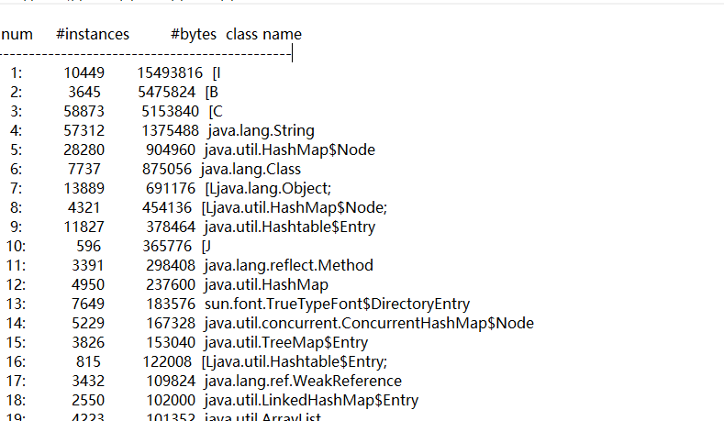
首先运行一个java程序，使用jps命令可以看到当前java进程如图：
使用jmap -histo + 进程号，即可看到实例个数及所占用内存大小，使用:jmap -histo + 进程号 >文件路径，即可保存当前内存情况：
这样在实际环境中，即可使用脚本等设置，当系统异常时，实时保存“案发现场”

Slide 5
jvisualvm调优工具的使用。
1.打开cmd:输入：jvisualvm即可打开，在这里，即可装入“案发现场”文件，进行实时jvm分析
2.同时，可以选定指定服务，查看其实时内存，cpu,jvm等信息，具体请看模拟死锁案发现场案例
3.可以实时监控系统运行情况，方便更好的优化系统

Slide 6
jvisualvm工具的优势
提供了界面化操作，操作简单，还可以远程连接远程服务器进行监控远程服务的jvm情况（需要开放端口等权限）
将指令信息，可以导出，还原“案发现场”提供案发情况的数据分析
jstack，jinfo,jstat等指令的功能，都能在jvisualvm工具上体现
显示制定系统内所有的HotSpot虚拟机进程。

Slide 7
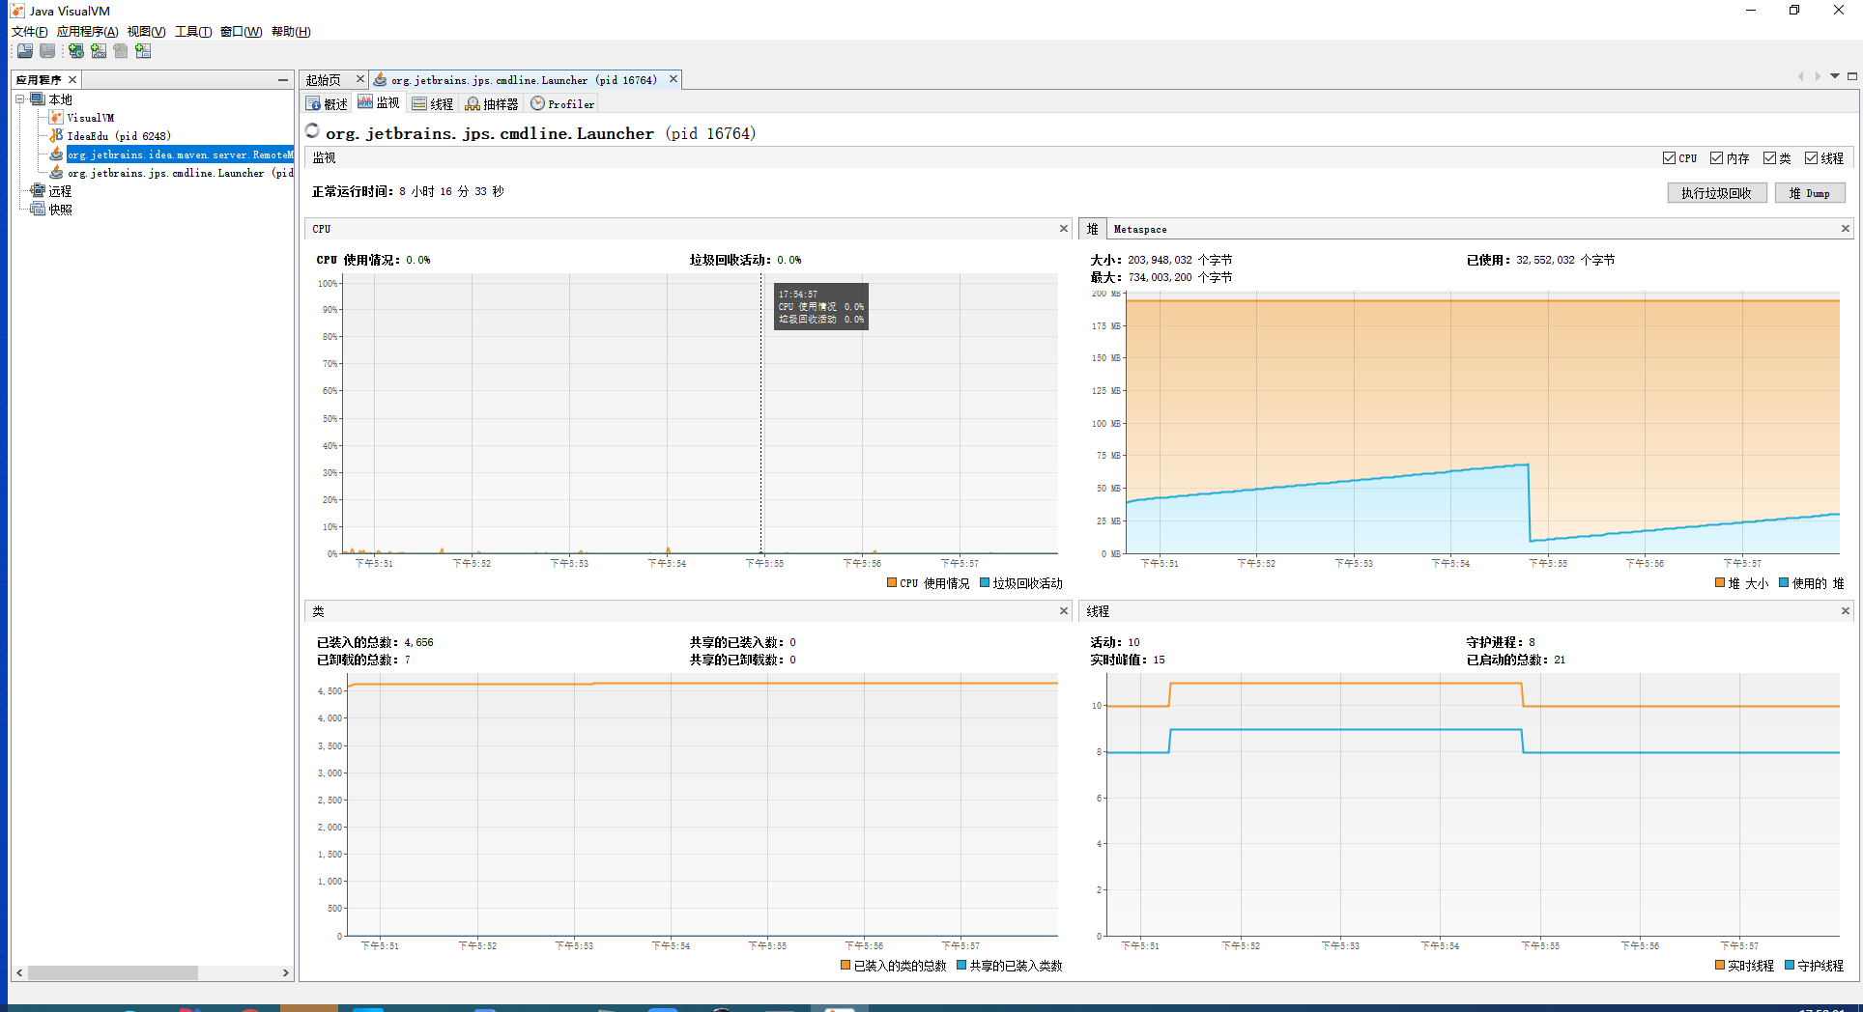
打开jvisualvm查看，如下：

Slide 8
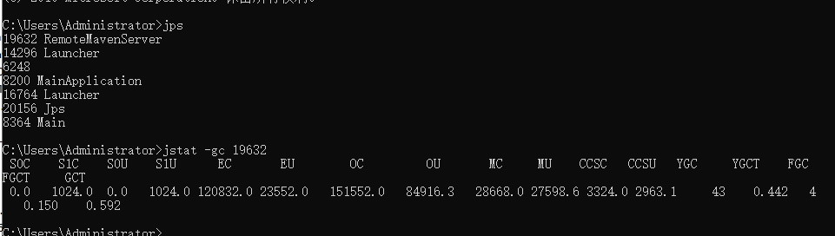
2.jstat分析预估jvm运行情况
jstat命令可以查看堆内存各部分的使用量，以及加载类的数量。命令的格式如下：
jstat [-命令选项] [vmid] [间隔时间(毫秒)] [查询次数]
最常用的jstat命令：jstat -gc pid,运行指令后如下：
可以评估程序内存使用及GC压力整体情况

Slide 9
jstat 各个区如下，垃圾回收统计：指令：jstat -gc pid
S0C：第一个幸存区的大小，单位KB
S1C：第二个幸存区的大小
S0U：第一个幸存区的使用大小
S1U：第二个幸存区的使用大小
EC：伊甸园区的大小
EU：伊甸园区的使用大小
OC：老年代大小
OU：老年代使用大小
MC：方法区大小(元空间)
MU：方法区使用大小
CCSC:压缩类空间大小
CCSU:压缩类空间使用大小
YGC：年轻代垃圾回收次数
YGCT：年轻代垃圾回收消耗时间，单位s
FGC：老年代垃圾回收次数
FGCT：老年代垃圾回收消耗时间，单位s
GCT：垃圾回收消耗总时间，单位s

Slide 10
jstat 堆内存统计：指令：jstat -gccapacity +pid
NGCMN：新生代最小容量
NGCMX：新生代最大容量
NGC：当前新生代容量
S0C：第一个幸存区大小
S1C：第二个幸存区的大小
EC：伊甸园区的大小
OGCMN：老年代最小容量
OGCMX：老年代最大容量
OGC：当前老年代大小
OC:当前老年代大小
MCMN:最小元数据容量
MCMX：最大元数据容量
MC：当前元数据空间大小
CCSMN：最小压缩类空间大小
CCSMX：最大压缩类空间大小
CCSC：当前压缩类空间大小
YGC：年轻代gc次数
FGC：老年代GC次数

Slide 11
jstat 新生代垃圾回收统计：指令：jstat -gcnew +pid
S0C：第一个幸存区的大小
S1C：第二个幸存区的大小
S0U：第一个幸存区的使用大小
S1U：第二个幸存区的使用大小
TT:对象在新生代存活的次数
MTT:对象在新生代存活的最大次数
DSS:期望的幸存区大小
EC：伊甸园区的大小
EU：伊甸园区的使用大小
YGC：年轻代垃圾回收次数
YGCT：年轻代垃圾回收消耗时间

Slide 12
优化jvm的思路：
通过jstat gc -pid 命令计算出一些相关数据，有了这些数据，可以采用具体的优化思路，先给自己的系统设置一些初始性的jvm参数，如果负载不高，可以IBA频率1秒换成1分钟，甚至十分钟来观察情况。
简单来说就是尽量让每次Yung GC 后存活对象小于Suvivor区域的50%，都留在年轻代里。尽量别让对象进入老年代。尽量减少full GC的频率，避免频繁full GC 对jvm性能的影响

Slide 13
3.案例分析。
系统频繁full GC 导致系统卡顿是怎么回事?
假设案例：
机器配置：2核4G
JVM内存大小：2G
系统运行时间：7天
期间发生的Full GC次数和耗时：500多次，200多秒
期间发生的Young GC次数和耗时：1万多次，500多秒
首先模拟系统场景，jvm原始参数如下：
-Xms1536M -Xmx1536M -Xmn512M -Xss256k -XX:SurvivorRatio=6 -XX:MetaspaceSize=256M -XX:MaxMetaspaceSize=256M -XX:+UseParNewGC -XX:+UseConcMarkSweepGC -XX:CMSInitiatingOccupancyFraction=75 -XX:+UseCMSInitiatingOccupancyOnly
启动jvm-full-gc项目：模拟系统卡顿现象
启动后，查看jvm参数是否生效 jinfo -flags +进程id
查看系统运行是否正常：jstat -gc +进程号 2000 10000

Slide 14
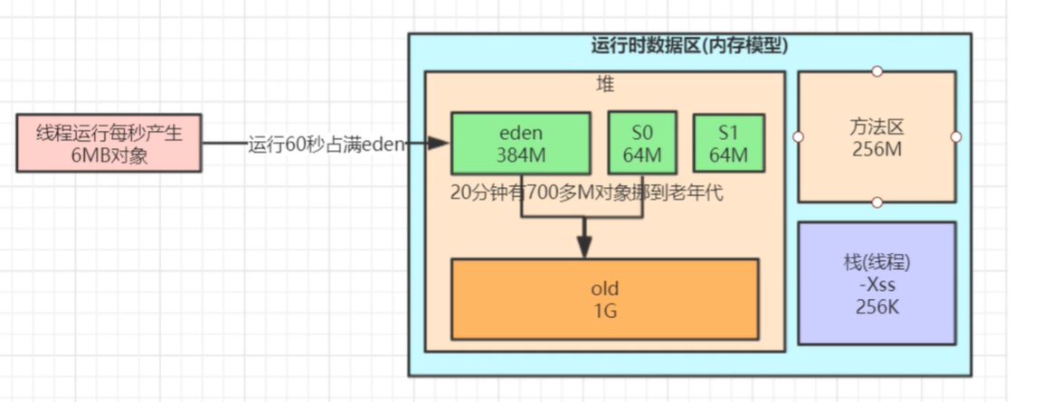
发现一切正常
根据jvm参数，得出jvm模型：
堆总大小：1536M即1.5G
年轻代：Xmn512M,所以老年代为1G
Eden区和Survivor区的比例是6：1：1
eden:384M
s1=s2=64M
方法区合栈区均为：256M
CMSInitatingOccupacyFraction=75,代表老年代占比达到75%的时候，发生一次full GC
由于已知条件为：每分钟发生一次Yung GC，一次GC代表eden占满，所以得：
384/60 约等于 6M ,即每秒大概产生6M对象
每小时 3次 full GC 所以大概是：20分钟一次,意味着20分钟有700Mz左右的数据挪到老年代
得到模型图如下：

Slide 15
4.分析原因
导致full gc频繁的四种原因：
1.是否是大对象直接进入老年代：
需要大量连续内存空间的Java对象，最典型的大对象就是那种很长的字符串以及数组
2.长期存活的对象将进入老年代：
Minor GC仍然存活，并且能被Survivor容纳，将被移动到Survivor区，并且对象年龄设置为1.对象每经过一次Minor GC后仍保持存活，年龄+1，当对象年龄到达一定程度(一般15岁)，那么它会晋升到老年代。对象晋升的年龄限制 -XX:MaxTenuringThreshold设定
3.对象动态年龄判断：
一批对象总大小大于这块survivor区域内存大小的50%，就可以进入老年代
4.老年代空间分配担保机制：
JVM继续检查老年代最大的可用连续空间是否大于历次晋升到老年代的对象的平均大小，如果大于，则正常进行一次YGC，尽管有风险（因为判断的是平均大小，有可能这次的晋升对象比平均值大很多）；如果小于，或者HandlePromotionFailure设置不允许空间分配担保，这时要进行一次FGC。
根据原因分析，尝试将年轻代内存空间加大，看看是否是第一种情况，参数如下：
-Xms1536M -Xmx1536M -Xmn1024M-Xss256k -XX:SurvivorRatio=6 -XX:MetaspaceSize=256M -XX:MaxMetaspaceSize=256M -XX:+UseParNewGC -XX:+UseConcMarkSweepGC -XX:CMSInitiatingOccupancyFraction=92-XX:+UseCMSInitiatingOccupancyOnly

Slide 16
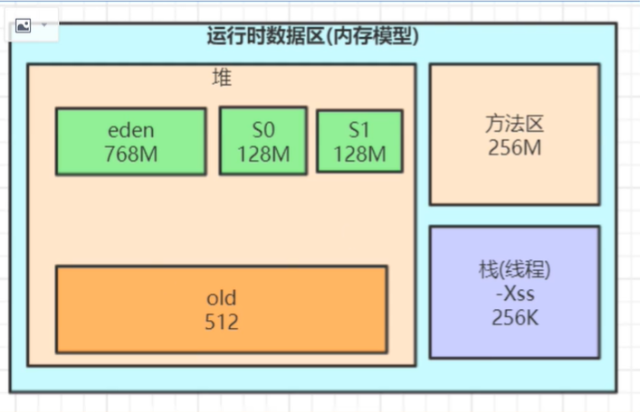
4.调整后的内存模型为：

Slide 17
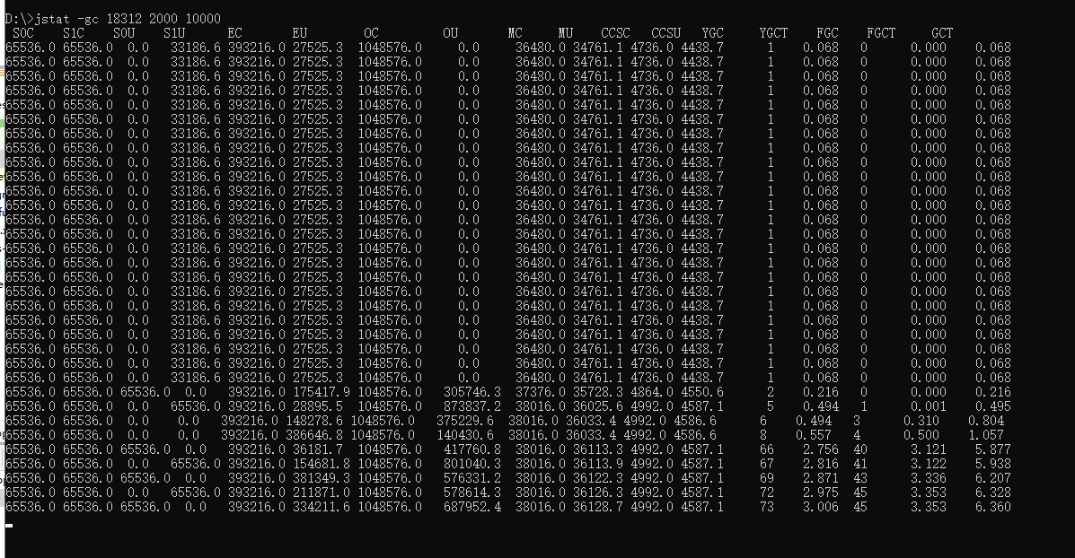
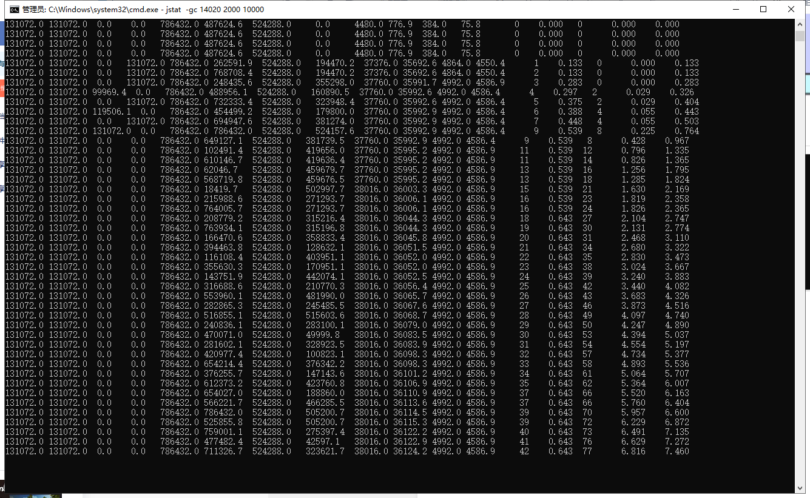
运行程序，得到截图和原截图对比：
发现并未得到改善，所以排除第一、第三种原因

Slide 18
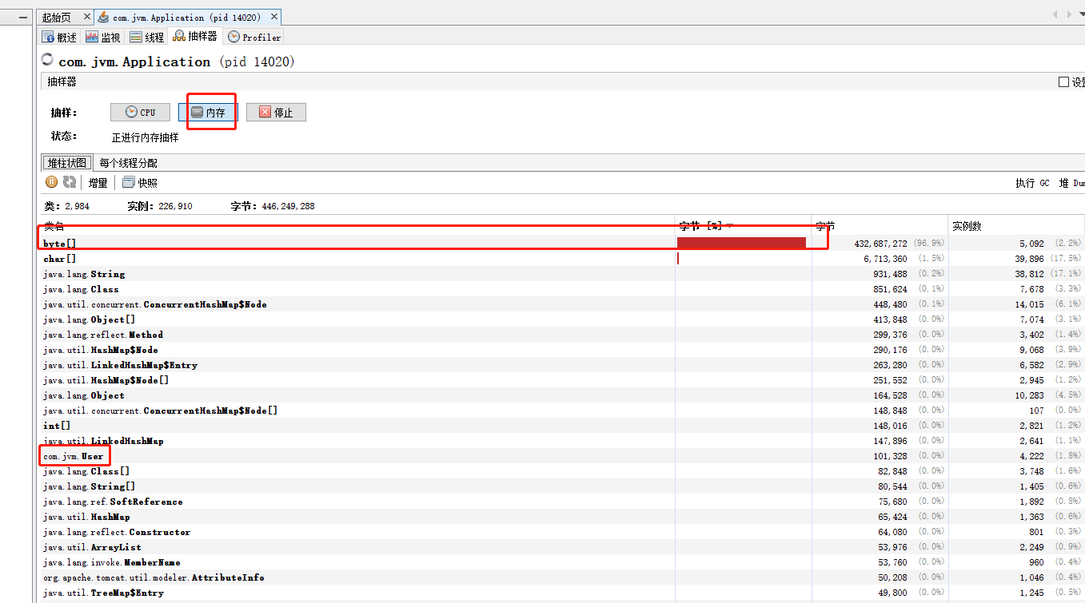
剩下第二，第三种情况，大部分出现，都是代码原因，所以
这运行jvisualvm，查看内存及cpu运行情况，可以找出占用内崔最多的对象，定位问题代码，修改相应代码，进行优化
本例子中:
可以发现，是byte数组暴增，导致，往下找，定位到我们熟悉的User。

Slide 19
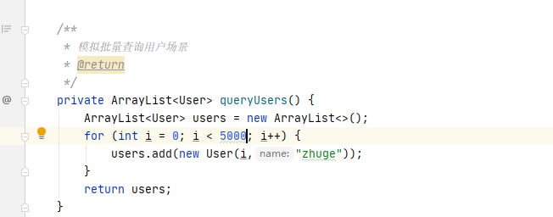
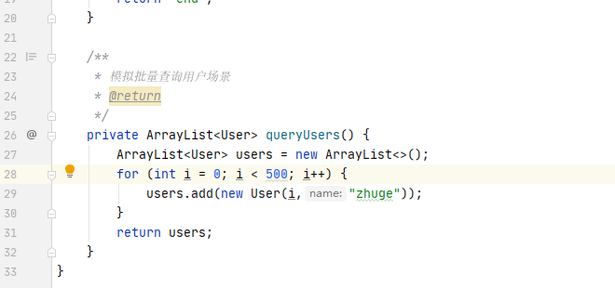
查看代码，并修改前后如下。

Slide 20
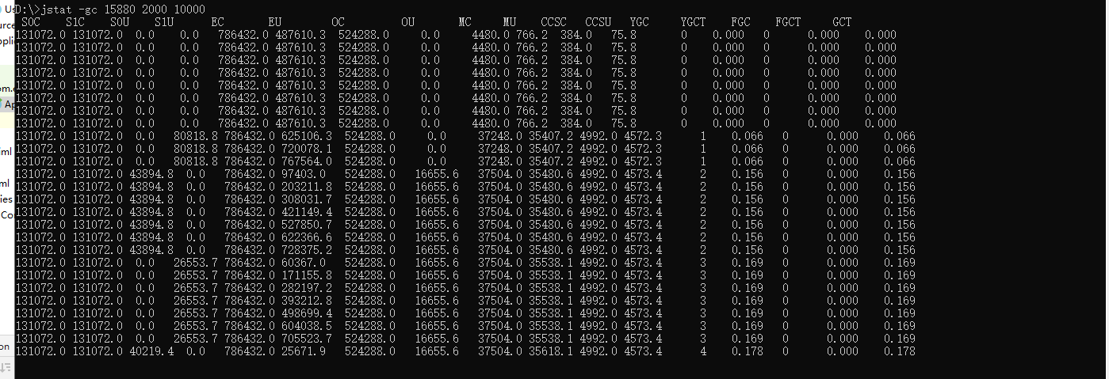
重启服务，并查看jvm运行情况，full gc接近为0，系统正常

Slide 21
至此，调优完成！
感兴趣的伙伴，可以了解下阿里的调优工具：Arthas

Slide 22
谢谢！

